Slide 1
Hesaplamalı biyoloji-2
Genetik Varyant Analizi
Alper Karagöl
Taner Karagöl

Slide 2
Hücre Biyolojisi:
Protein interaction networks, Transcriptomics, Disease networks
Structural Bioinformatics:
Protein Structure Prediction, Molacular Modelling, RNA Stability
Moleküler mekanik & İlaç tasarımı
Genomics & Sequence Analysis
Gene prediction, Metagenomics, Comparative genomics
Computational Immunology
Epitope prediction, Antibody modeling, Host-pathogen interactions
Evrimsel Biyoloji:
Molecular evolution, Ancestral reconstruction, Population dynamics
Biyomatematik:
Stochastic modeling, Pattern formation
=Matematiksel modelleme

Slide 3
Hücre Biyolojisi:
Protein interaction networks, Transcriptomics, Disease networks
Structural Bioinformatics:
Protein Structure Prediction, Molacular Modelling, RNA Stability
Moleküler mekanik & İlaç tasarımı
Genomics & Sequence Analysis
Gene prediction, Metagenomics, Comparative genomics
Computational Immunology
Epitope prediction, Antibody modeling, Host-pathogen interactions
Evrimsel Biyoloji:
Molecular evolution, Ancestral reconstruction, Population dynamics
Biyomatematik:
Stochastic modeling, Pattern formation
=Matematiksel modelleme

Slide 4
Genetik Varyantların Sonuçlarını Tahmin Etmek Mümkün mü?

Slide 5
If you ask big questions, you get big answers.
- Francis Crick

Slide 6
Varyasyon, Mutasyon, Polimorfizm
"Mutasyon" ve "polimorfizm" terimleri, genetik araştırmalar ve klinik uygulamalarda karışıklık ve yanlış anlaşılmaları önlemek amacıyla daha nötr terimler olan "dizi varyantı" gibi terimlerle değiştirilmiştir. İnsan Genom Varyasyon Topluluğu (HGVS) yönergeleri, genetik araştırmalar ve klinik uygulamalarda doğruluğu ve tutarlılığı artırmak için sadece "varyant" teriminin kullanılmasını önermektedir.
Genetik araştırmalar ve klinik uygulamaların doğruluğu ve tutarlılığı açısından kritik bir rol oynamaktadır. Bilgilerin hızla değiştiği bir alanda, standartlaşmış dil, bulguların doğru ve kesin bir şekilde iletilmesini sağlar.
Taner Karagöl. (2024) Decoding Genomic Language: Polymorphism, Mutation, and Variant

Slide 7
Varyant türleri
Nokta Mutasyonları: Bir bazın diğerine dönüşmesi (örneğin, C > T).
İnserksiyonlar ve Silinmeler (Indel'ler): Bir ya da daha fazla bazın eklenmesi veya kaybolması.
Kopya Sayısı Değişiklikleri (CNVs): Genetik materyaldeki segmentlerin çoğalması ya da kaybolması.
Mikrosatellit Polimorfizmleri: Kısa DNA dizilerindeki tekrar sayısı değişiklikleri.

Slide 8
Varyantların Fonksiyonel Etkileri
Missense Mutasyonu: Bir baz değişikliği, amino asit dizisini değiştirir (örneğin, safra taşları, kanser) veya bu değişiklik zararlı olabilir.
Nonsense Mutasyonu: Bir mutasyon sonrasında protein sentezi durur. Yani kodon bir stop kodonu haline gelir ve protein kısa veya işlevsiz olur.
Frameshift Mutasyonları: Bir baz çiftinin eklenmesi veya silinmesi, okuma çerçevesini değiştirir. Bu, çok ciddi fonksiyonel sonuçlar doğurabilir çünkü tüm aşağıdaki kodonlar yanlış okunur.

Slide 9
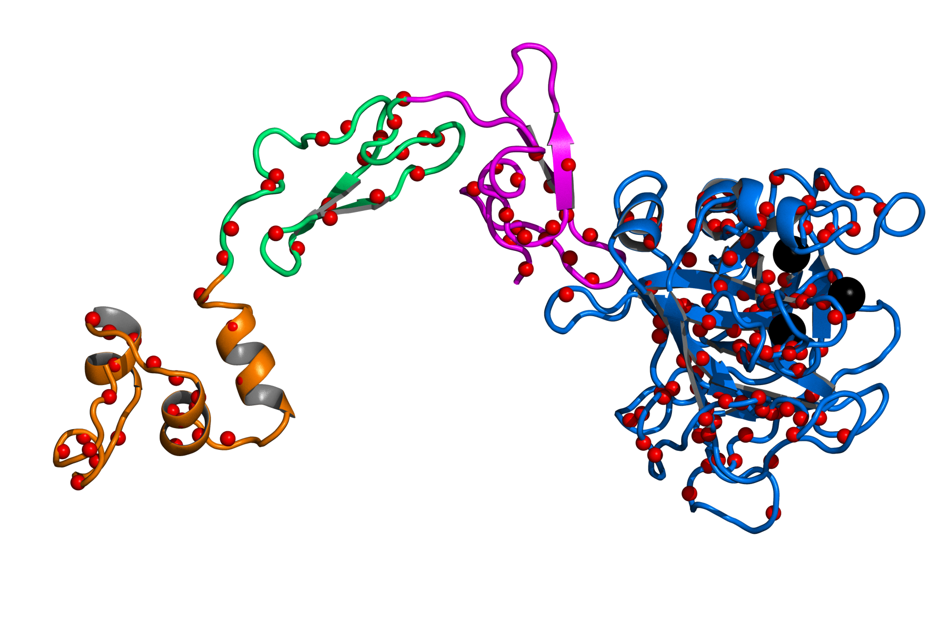
Varyant türleri
Nokta Mutasyonları: Bir bazın diğerine dönüşmesi (örneğin, C > T).
İnserksiyonlar ve Silinmeler (Indel'ler): Bir ya da daha fazla bazın eklenmesi veya kaybolması.
Karagöl et al. Journal of Molecular Evolution (Under review)

Slide 10
Varyant analizi
Genetik varyasyonlar, bireylerin ilaçlara nasıl yanıt verdiklerini etkileyebilir. Varyant analizi, bireylerin genetik profillerine dayalı olarak daha etkili ve yan etkileri az olan ilaçların tasarlanmasını sağlar.
Özellikle kanser, HIV ve diğer kronik hastalıklar gibi durumlarda, genetik varyantlar ilaç direncine yol açabilir. Varyant analizi, bu direncin mekanizmalarını anlamaya yardımcı olur ve yeni ilaçların tasarımını daha etkili kılar. Örneğin, kanser tedavisinde, kanser hücrelerinin genetik varyantları, tedaviye karşı direnç geliştirebilir.
İlaçların yan etkileri, genetik varyasyonlardan kaynaklanabilir. Varyant analizi, potansiyel toksik etkilerin genetik temellerini araştırarak, bu etkilerin önceden tahmin edilmesini sağlar

Slide 11
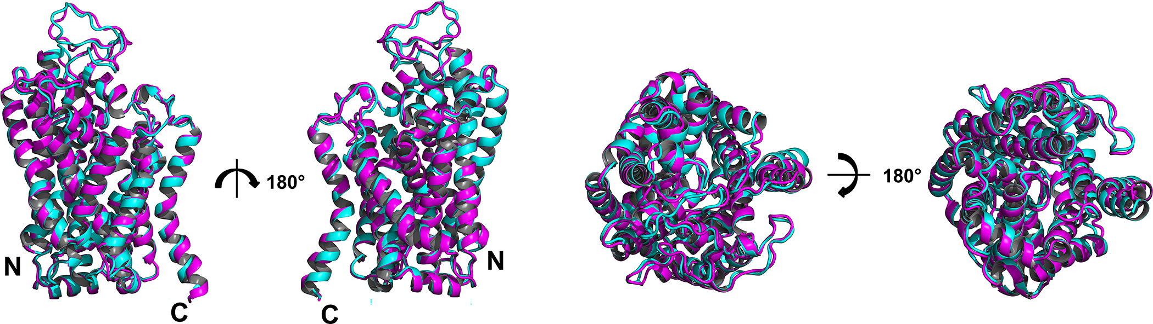
Varyantların etkilerini tahmin etmek
Evrimsel biyoloji uzun yıllar boyunca yalnızca teorik ve uygulamasız bir bilim dalı olarak görülmüştü.
Protein yapı tahmini, evrimsel geçmişe dayalı homoloji analizleriyle birleştirilerek, deneysel olarak çözülemeyen proteinlerin üç boyutlu yapılarının yüksek doğrulukla öngörülmesini mümkün kıldı.
Karagöl T & Karagöl A & Zhang. PLoS ONE 2024

Slide 12
Evrimsel Biyolojinin geri dönüşü
2024 Nobel Ödülü
Elimizde proteinin yapısı yoksa?
Mutasyonlar yapıyı değiştirdiyse ve sadece wild-type proteinin yapısını biliyorsak?
Binlerce mutant proteinin yapısını cryo-EM ile üretmek = $$$$$ + ⏱⏱⏱

Slide 13
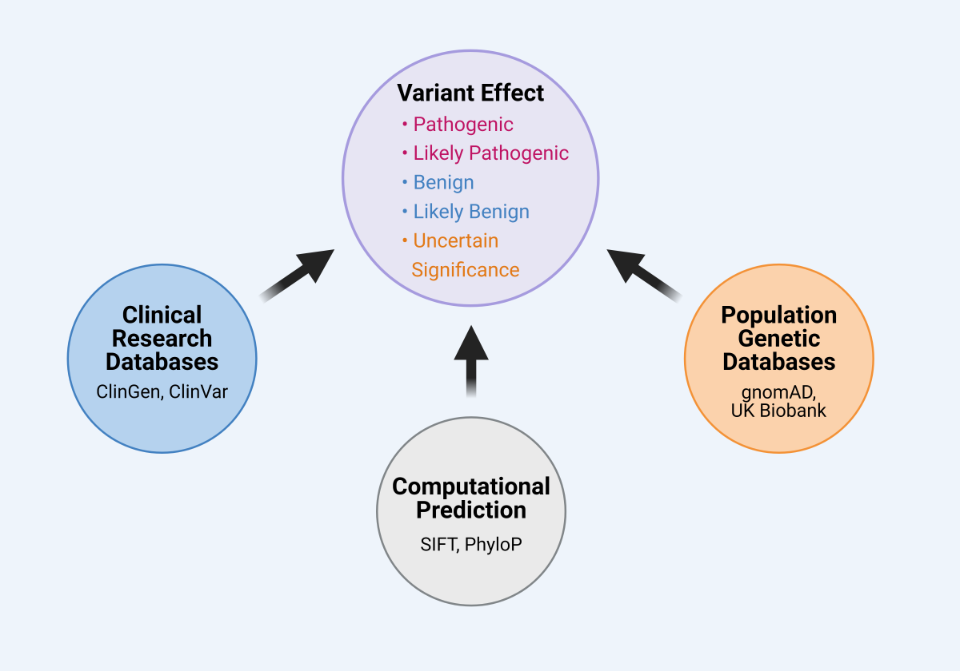
(Determining Variant Pathogenicity and Enhanced Medical Testing | Federal Judicial Center)

Slide 14
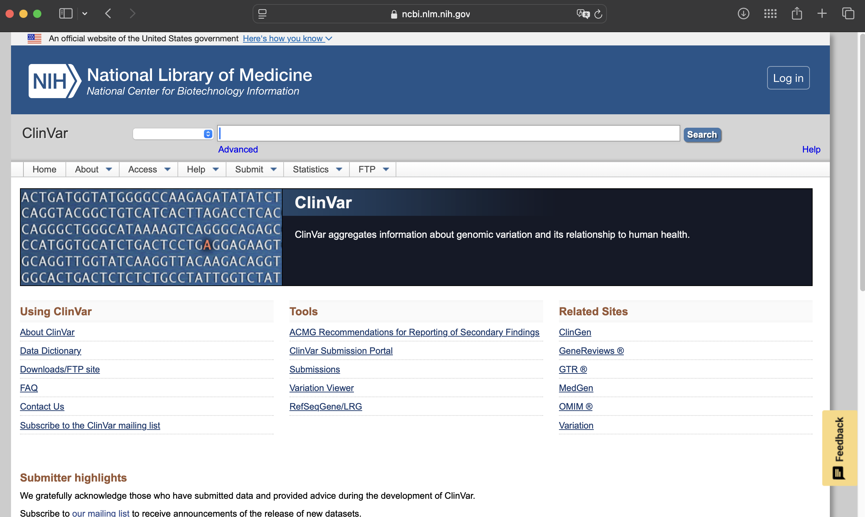

Slide 15
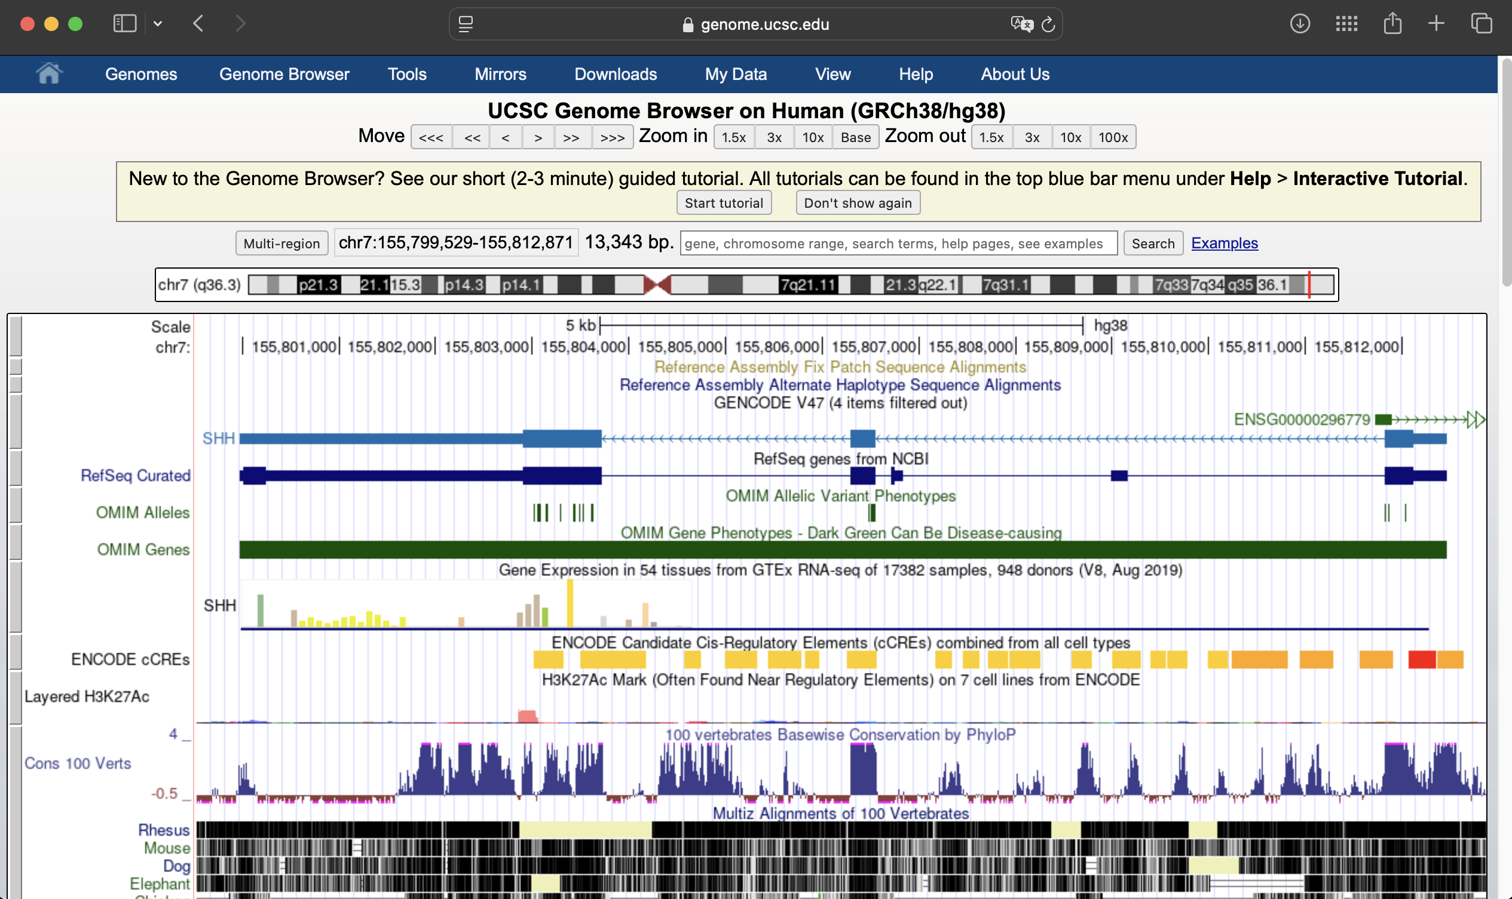

Slide 16
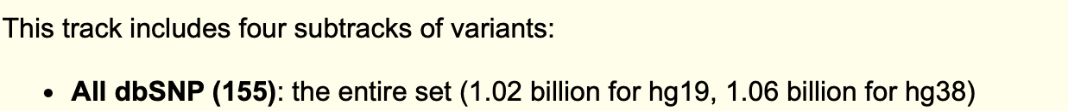
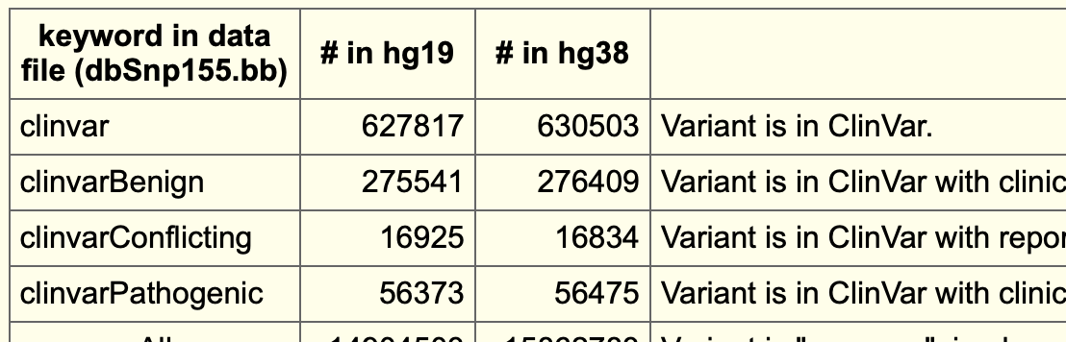
%0.06
across the 19,233 “canonical” human proteins = 216 million possible single amino acid changes
(UCSC Genome Browser)

Slide 17
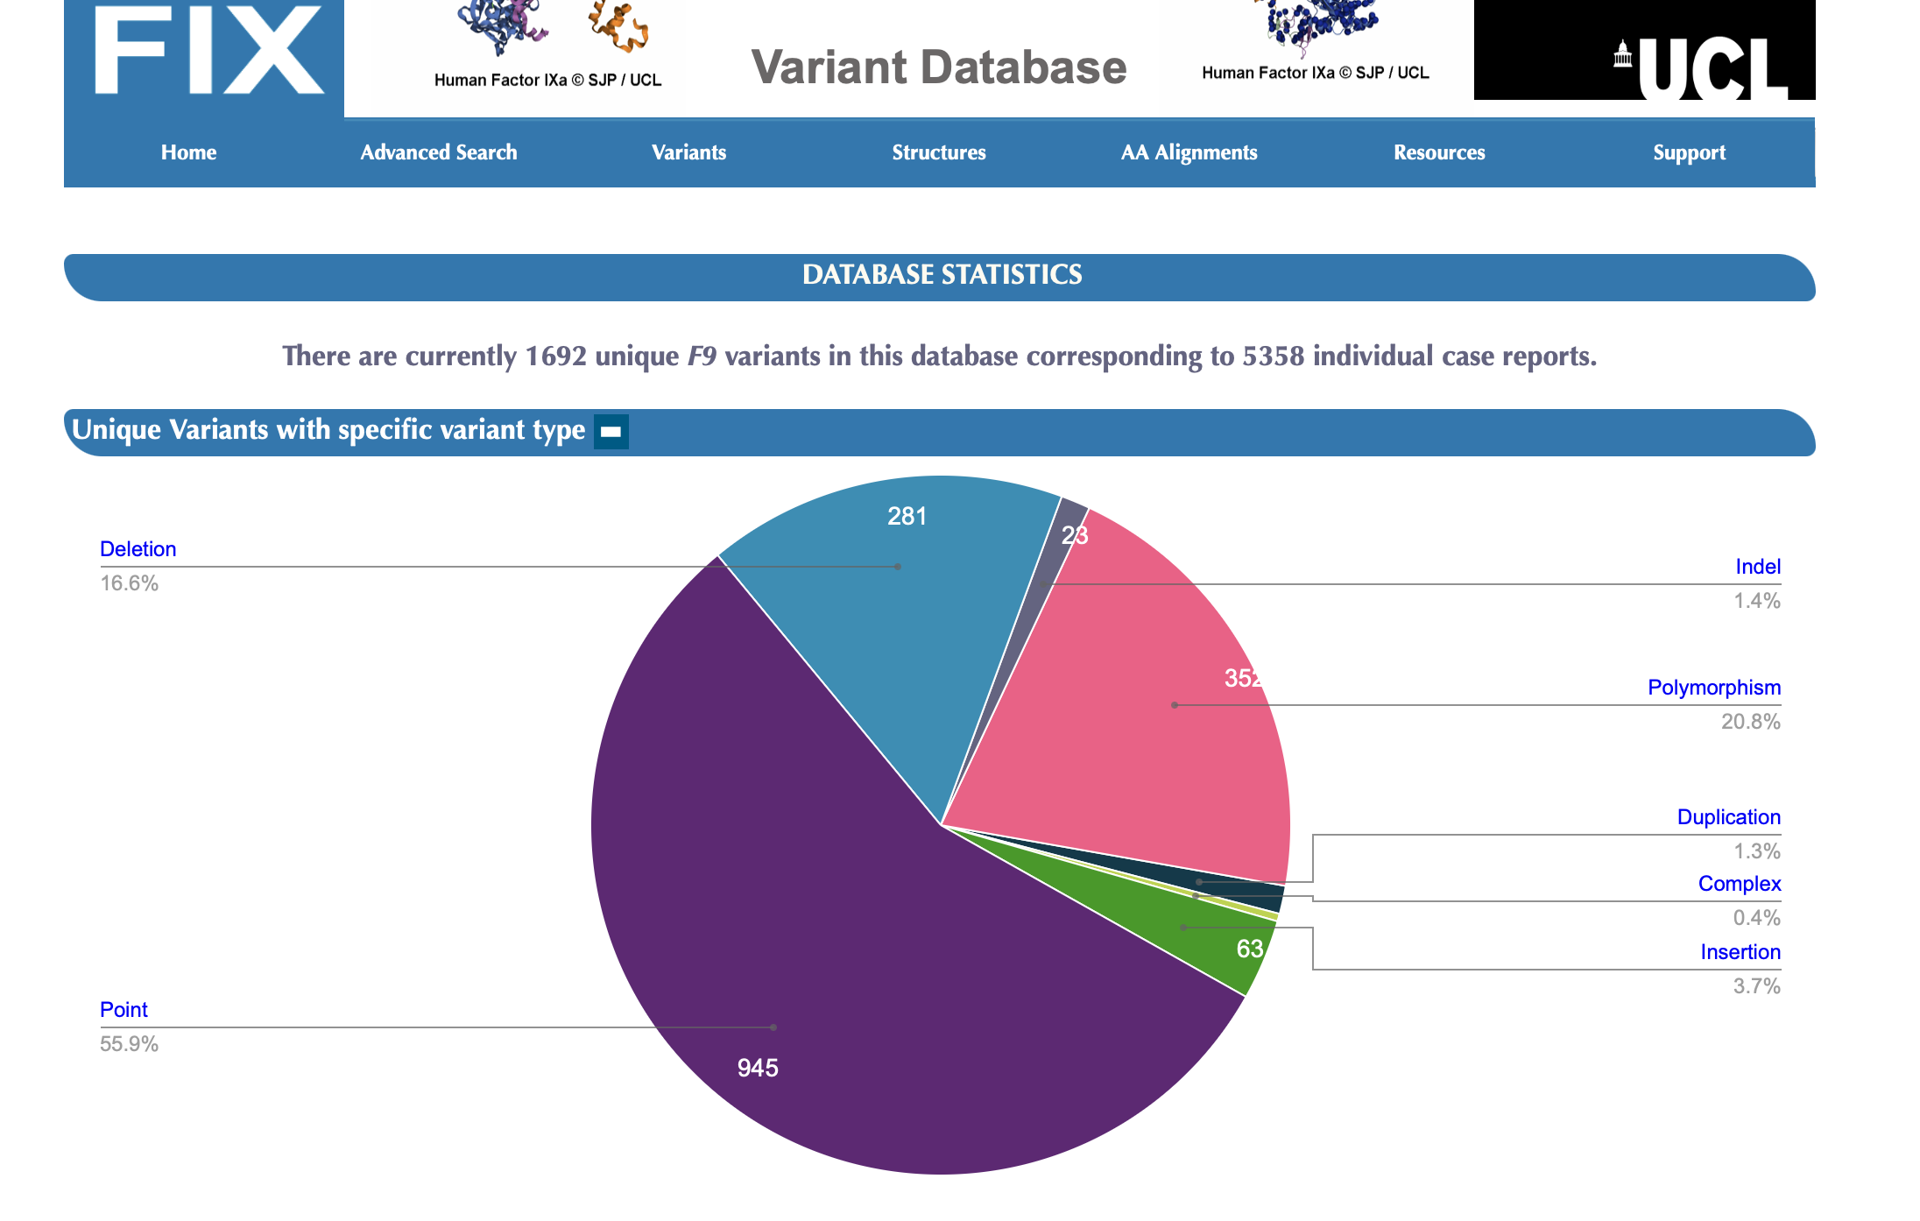
Klinik variant veritabanları
Perkins S.J, Karagöl T., Karagöl A., Spencer H. (2023) Factor IX Variant Database
© Copyright 2003-2023 University College London
* Work was supported through a medical educational grant from Pfizer UK Ltd, from the Royal Free Hospital and the Katharine Dormandy Trust.

Slide 18
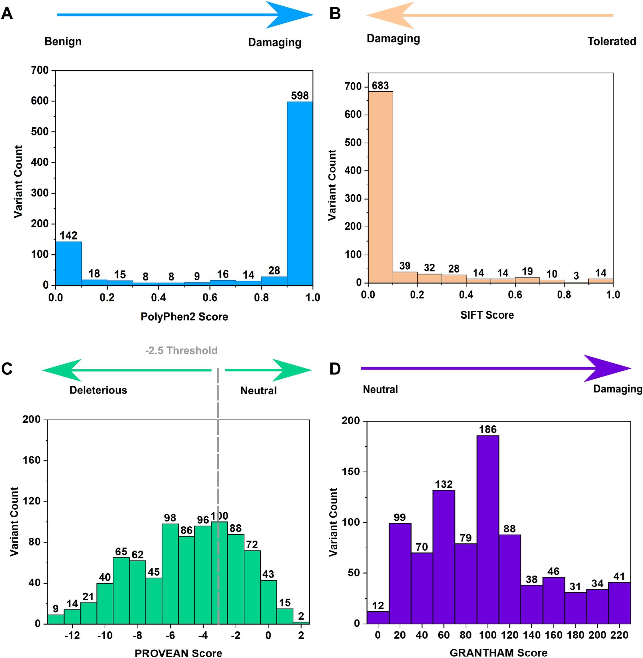
Varyasyonların farmakolojik etkisi-1
Protein yapılarını doğrudan etkileyebilirler. Hemofili B hastalığı
Karagöl et al. Journal of Thrombosis and Haemostasis.
(Under review)

Slide 19
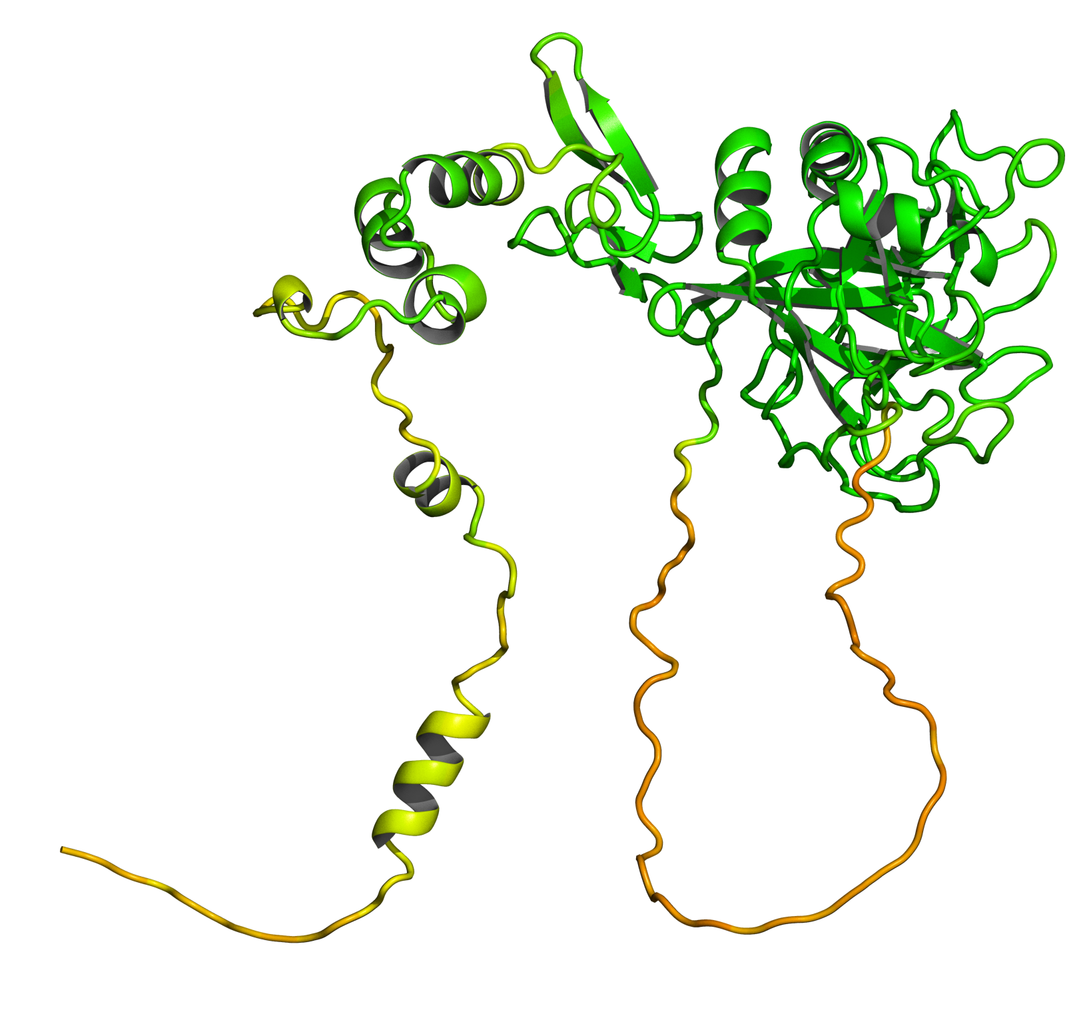

Varyasyonların farmakolojik etkisi-2
Tedaviye Direnç gelişmesine sebep olabilirler:
Varyasyonlar, genellikle faktör IX'un yapısını veya fonksiyonunu etkileyerek ilaçların etkisini engeller.
Bazı hemofili B hastalarında, vücut tedavi edilen faktör IX'a karşı antikorlar üretir. Bu antikorlar, tedavi edilen faktör IX’u nötralize eder ve tedavinin etkinliğini ortadan kaldırır.
Faktör IX'un genetik varyasyonlar sonucu stabilitesi bozulmuşsa, tedavi edilen proteinin etkisi kısa ömürlü olabilir.
Karagöl T & Karagöl A. Unpublished Work

Slide 20
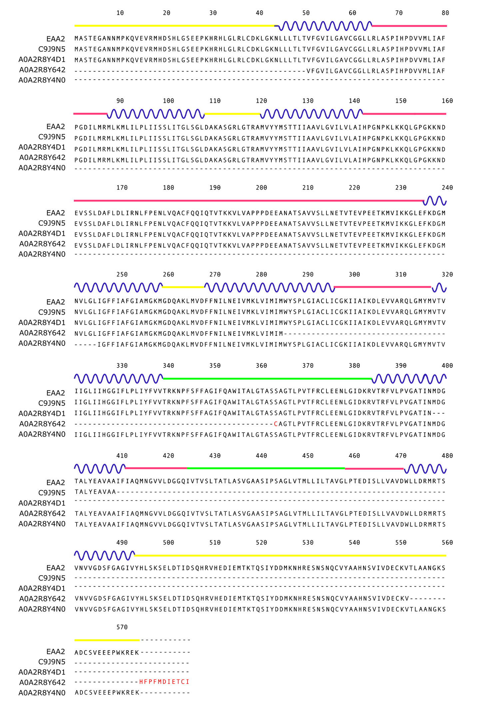
Genetik ve protein etkileşimleri
Bir genin dizilimi, o gene karşılık gelen proteinin amino asit dizisini belirler. Bu dizilim, proteinin 3D yapısını ve fonksiyonlarını şekillendirir.
Proteinin yapısı, hangi bölümlerinin diğer proteinlerle etkileşime girebileceğini belirler.
Karagöl et al. Pharm Res 2024

Slide 21
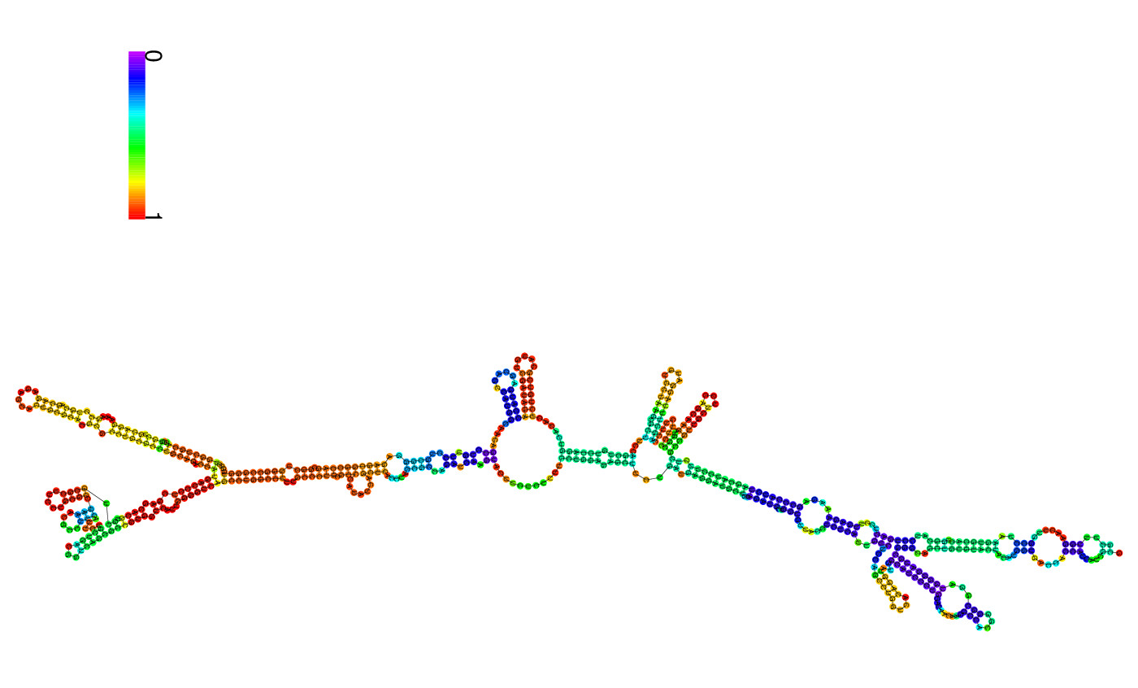
Gen Yapısı ve RNA biyolojisi
Karagöl et al. Human Genetics (Under review)

Slide 22



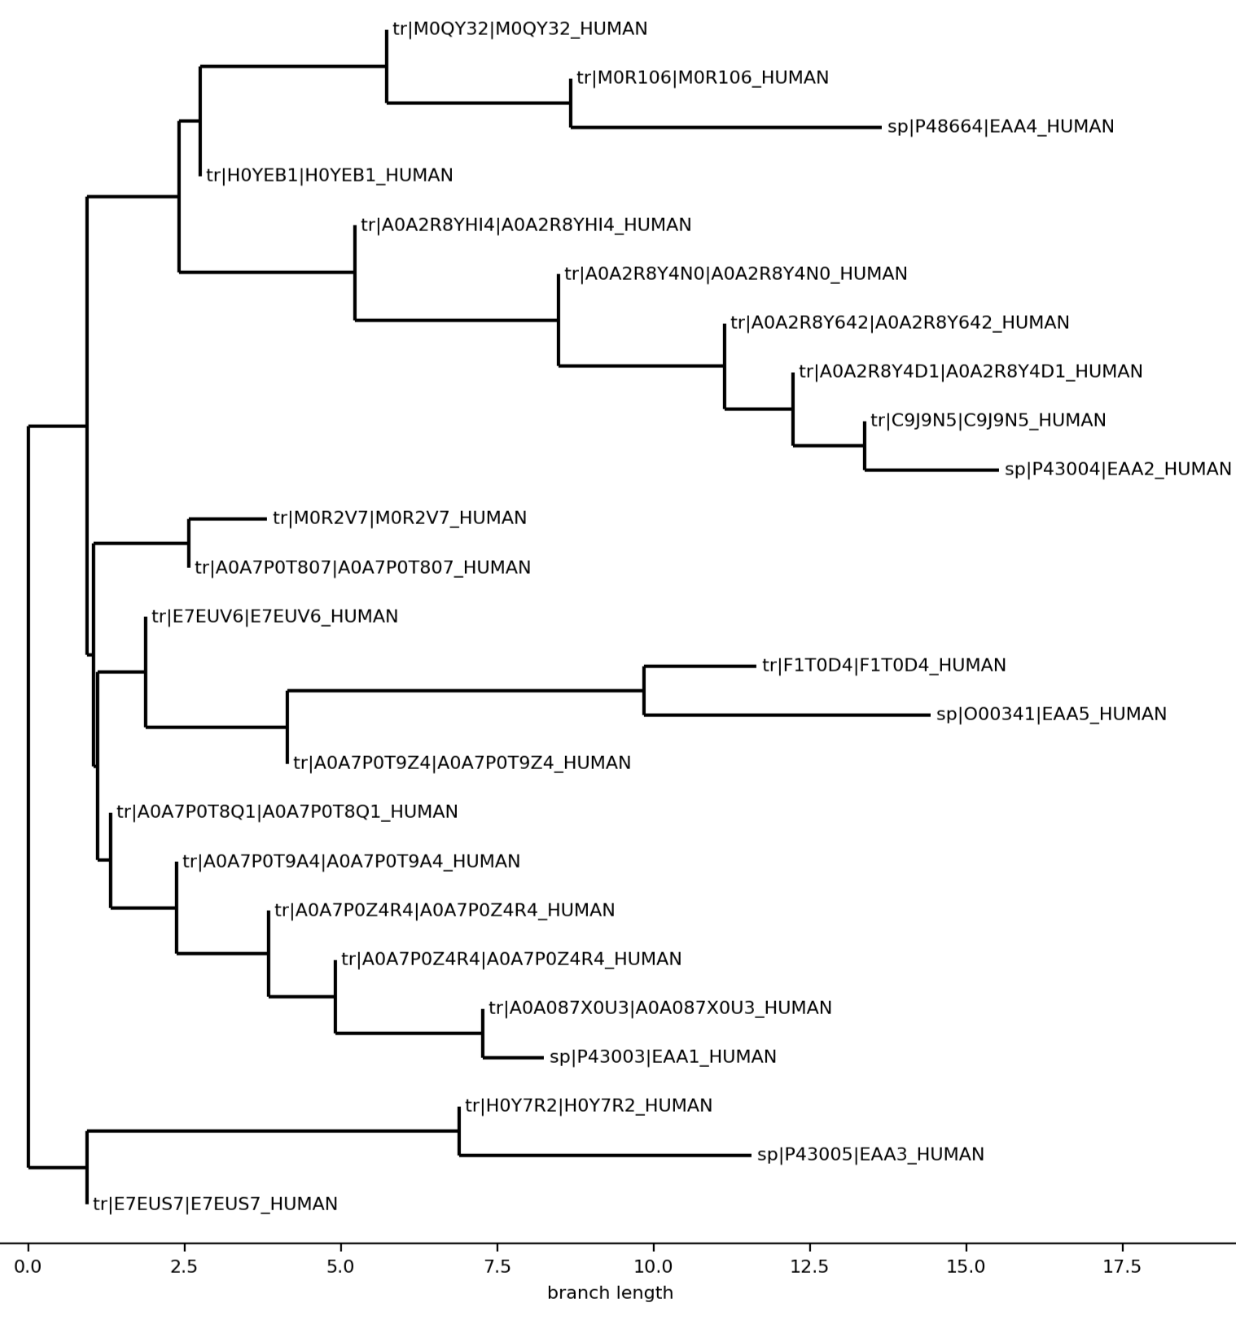
Comparative Genomic Analysis of Glutamate Transporters Reveals The Evolutionary Landscape and Splicing Plasticity of Truncated Isoforms
Key Points:
RNA characteristics (ensemble diversity, folding energy) strongly influence evolutionary conservation metrics.
Splicing landscapes differ noticeably between EAATs, suggesting gene-specific regulation.
RNA structures of truncated isoforms maintain critical functional domains while
allowing flexibility for regulatory adaptation.

Slide 23
Moleküler Evrim
Moleküler evrim, biyolojik türlerin evrimsel tarihini ve biyolojik çeşitliliği anlamak için genetik verileri analiz eder ve genetik değişikliklerin doğal seleksiyon, genetik sürüklenme, mutasyon ve gen akışı gibi mekanizmalarla nasıl şekillendiğini araştırır.
Moleküler evrim, genetik mutasyonların hastalıklarla ilişkisini belirlemede kullanılır. Bu, genetik hastalıkların moleküler temellerini anlamamıza, hastalıkları daha iyi teşhis etmemize ve yeni tedavi yöntemleri geliştirmemize yardımcı olur.
Bakteriyel ve viral evrim, ilaçlara karşı direnç geliştiren patojenlerin evrimsel süreçlerini anlamamıza yardımcı olur. Moleküler evrim, patojenlerin ilaçlara karşı direnç kazanmasının nasıl gerçekleştiğini ve bu direncin önlenmesi için yeni stratejilerin nasıl geliştirileceğini gösterir. Örneğin, antibiyotiklere karşı dirençli bakteriler ve HIV virüsünün evrimsel stratejileri incelenerek, bu patojenlere karşı daha etkili tedavi yöntemleri geliştirilir.

Slide 24
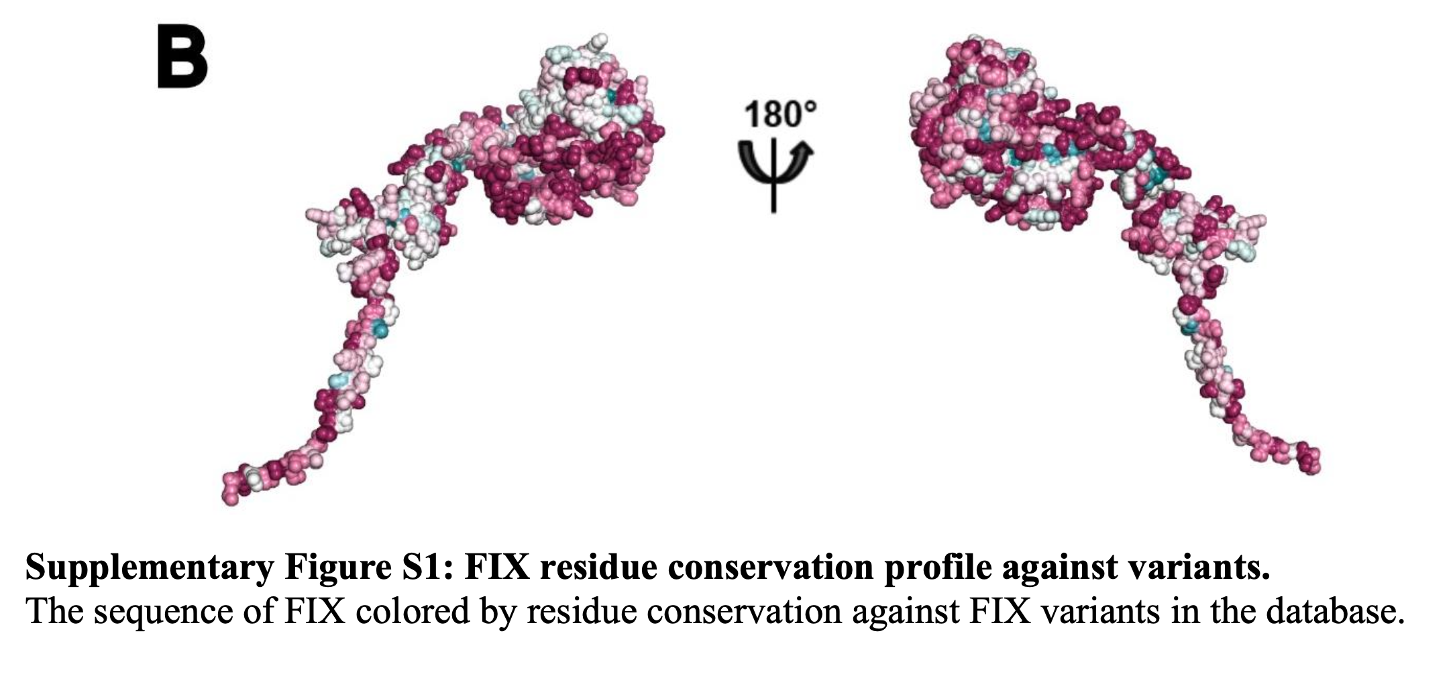
Moleküler Evrim
Moleküler evrim, genetik mutasyonların hastalıklarla ilişkisini belirlemede kullanılır. Bu, genetik hastalıkların moleküler temellerini anlamamıza, hastalıkları daha iyi teşhis etmemize ve yeni tedavi yöntemleri geliştirmemize yardımcı olur.
Karagöl et al. Journal of Thrombosis and Haemostasis.
(Under review)

Slide 25
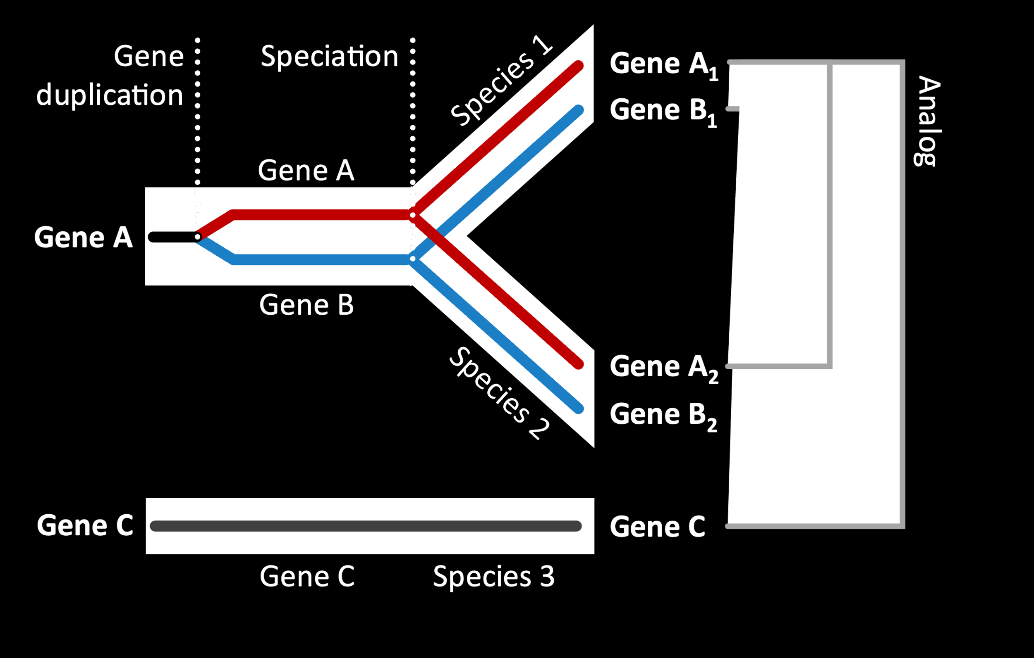
Evrimsel Biyoloji ile Yapı tahmini
Atasal bir gen, iki paralog (Gen A ve Gen B) üretmek için duplikasyon yapar. Bir türleşme olayı, iki yavru türde ortologlar üretir. Alt: Ayrı bir türde, benzer bir fonksiyona sahip ancak ayrı bir evrimsel kökene sahip olan bir gen (Gen C) bulunur ve bu nedenle analogdur.

Slide 26
Hidden Markov Model ile
Homolog sekans tayini
Bir HMM, gizli (hidden) ve gözlemlenebilir (observable) durumlara sahip bir Markov zinciridir. HMM'lerde, gözlemleyebildiğimiz veriler aslında gizli durumların dolaylı bir yansımasıdır. Örneğin, bir organizmanın genetik dizisindeki değişimlerle ilgili bir model kurmak istediğimizde, gözlemleyebildiğimiz şey nükleotid dizileridir, ancak bu dizilerin arkasında yatan durumlar (örneğin, farklı mutasyon türleri) gizlidir.

Slide 27
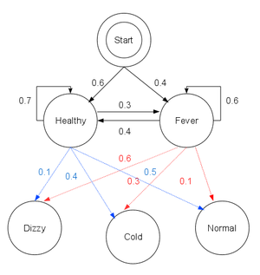
Bir doktor, hastaların sağlıklı mı yoksa ateşi mi olduğunu belirlemek istiyor. Doktorun elde edebileceği tek bilgi, hastalara nasıl hissettiklerini sormaktır. Hastalar, kendilerini normal, baş dönmesi veya üşüme gibi şekilde ifade edebilirler.
Hastaların sağlık durumunun, ayrık bir Markov zinciri olarak işlediği düşünülmektedir. İki durum vardır: "sağlıklı" ve "ateşli", ancak doktor bunları doğrudan gözlemleyemez; bunlar doktordan gizlidir. Her gün, bir hastanın doktora "Kendimi normal hissediyorum", "Üşüyorum" veya "Başım dönüyor" demesi olasılığı, yalnızca o günkü sağlık durumuna bağlıdır.
Gözlemler (normal, üşüme, baş dönmesi) ile gizli durumlar (sağlıklı, ateşli) bir gizli Markov modeli (HMM) oluşturur. Geçmiş deneyimlerden, bu modelin olasılıkları şu şekilde tahmin edilmiştir:

Slide 28
1.Gün normal = observables state
Healthy= 0.6*0.5=0.3
Fever=0.4*0.1=0.04
1.Gün normal, 2.gün cold= observeable states
Iki gün de sağlıklı:
Healthy*healthy= 0.3*0.7*0.4=0.084
Ilk gün hasta ikinci gün iyileşmiş:
Fever*healthy: 0.04*0.4*0.4=0.0064

Slide 29
Hidden Markov Model ile
Homolog sekans tayini
En basit Markov modeli, Markov zinciridir. Bu model, zamanla değişen bir rastgele değişkenle bir sistemin durumunu modeller.
Bu bağlamda, Markov özelliği, bu değişkenin dağılımının yalnızca bir önceki durumun dağılımına bağlı olduğunu belirtir.
Markov zincirinin temel özelliği, bir sonraki durumu yalnızca mevcut durumun bilgisine dayanarak tahmin edebilmesidir. Yani, geçmişin (örneğin, önceki mutasyonlar) durumu geleceği etkilemez, yalnızca mevcut durum önemlidir.
Markov zincirinin bir örnek kullanım alanı, Markov zinciri Monte Carlo (MCMC) yöntemidir.

Slide 30
Markov zinciri ve genetik geçişler:
Markov zincirleri, genetik geçişler ile doğrudan ilişkilidir çünkü her bir genetik değişim (örneğin, bir mutasyon veya alel geçişi) bir "durum" olarak kabul edilebilir, ve bir birey veya popülasyon zaman içinde bu "durumlar" arasında geçiş yapar.
Markov zincirleri, bu geçişlerin olasılıklarını modelleyen matematiksel yapılar olduğu için, genetik geçişlerin modellemesinde oldukça kullanışlıdır.

Slide 31
Markov zinciri ve genetik geçişler:
Genetik geçişlerin büyük ölçüde genetik mutasyonlar ve doğal seçim süreçlerine dayandığı görüşü, Markov zincirleri modelinin doğruluğuyla uyumludur. Çünkü Markov zinciri, geçmişin etkilerini göz ardı eder, sadece mevcut duruma bakar.
Markov zincirlerinin temel ilkesi, sadece mevcut genetik durumun geleceği belirlemesidir; yani, epigenetik değişikliklerin etkisi, bu modele dahil edilemez. Eğer epigenetik faktörler uzun vadede genetik geçişlerde belirleyici olsaydı, bu durumda genetik geçişlerin şansla gerçekleşen ve rastgele belirlenen yapısı, yani Markov zincirinin güvenilirliği bozulurdu.

Slide 32
Evrimsel Biyoloji ile Yapı tahmini: Membran protein örneği
Araştırmalar, membran proteinlerinin ve diğer zor çözünür yapılarının evrimsel homoloji kullanılarak nasıl modellenebileceğini gösterdi.
Membran proteinlerinin yapısını ortaya çıkarmak güncel bilimin en önemli problemlerinden biri
Karagöl T & Karagöl A & Zhang. PLoS ONE 2024a

Slide 33
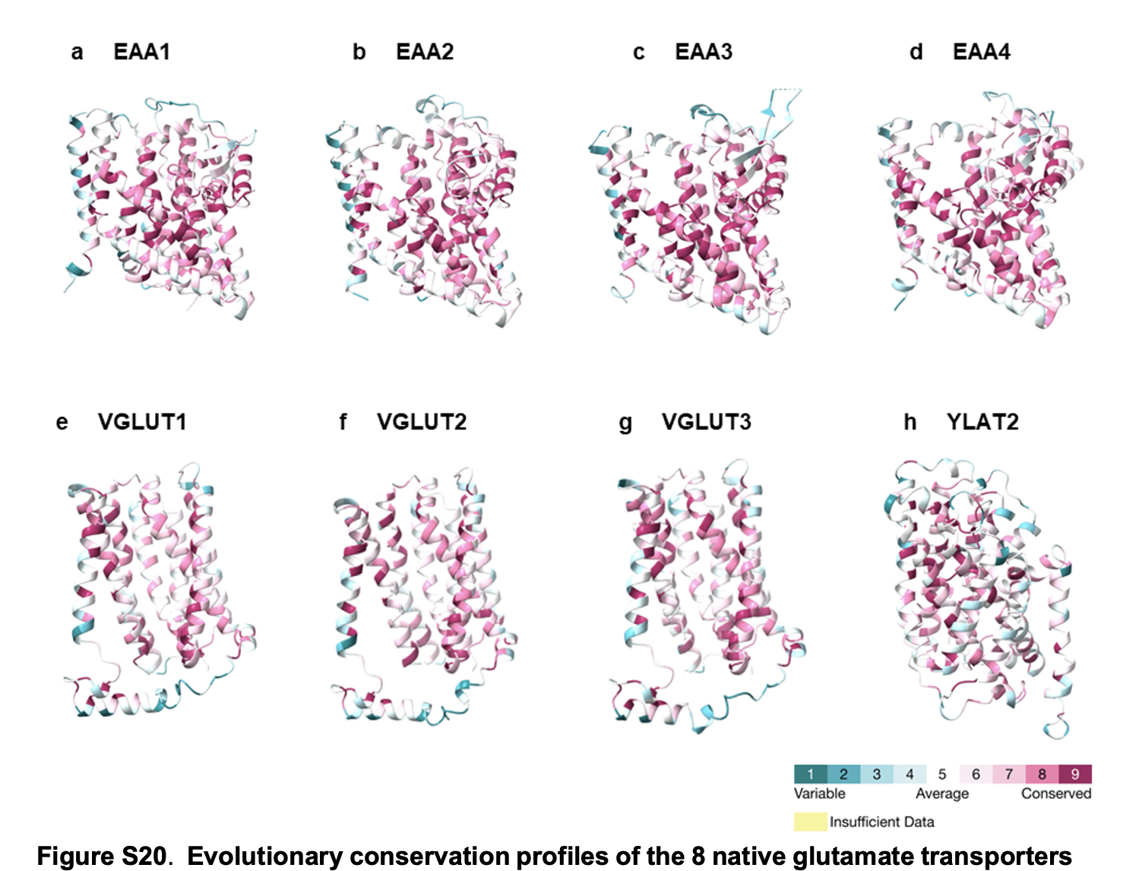
İleri Evrimsel algoritmalar
Rational Protein Design
Moleküler evrim, protein yapısını anlamamıza ve çevresel koşullara dirençli proteinler tasarlamamıza olanak sağlar.
Karagöl et al. PLoS ONE 2024b

Slide 34
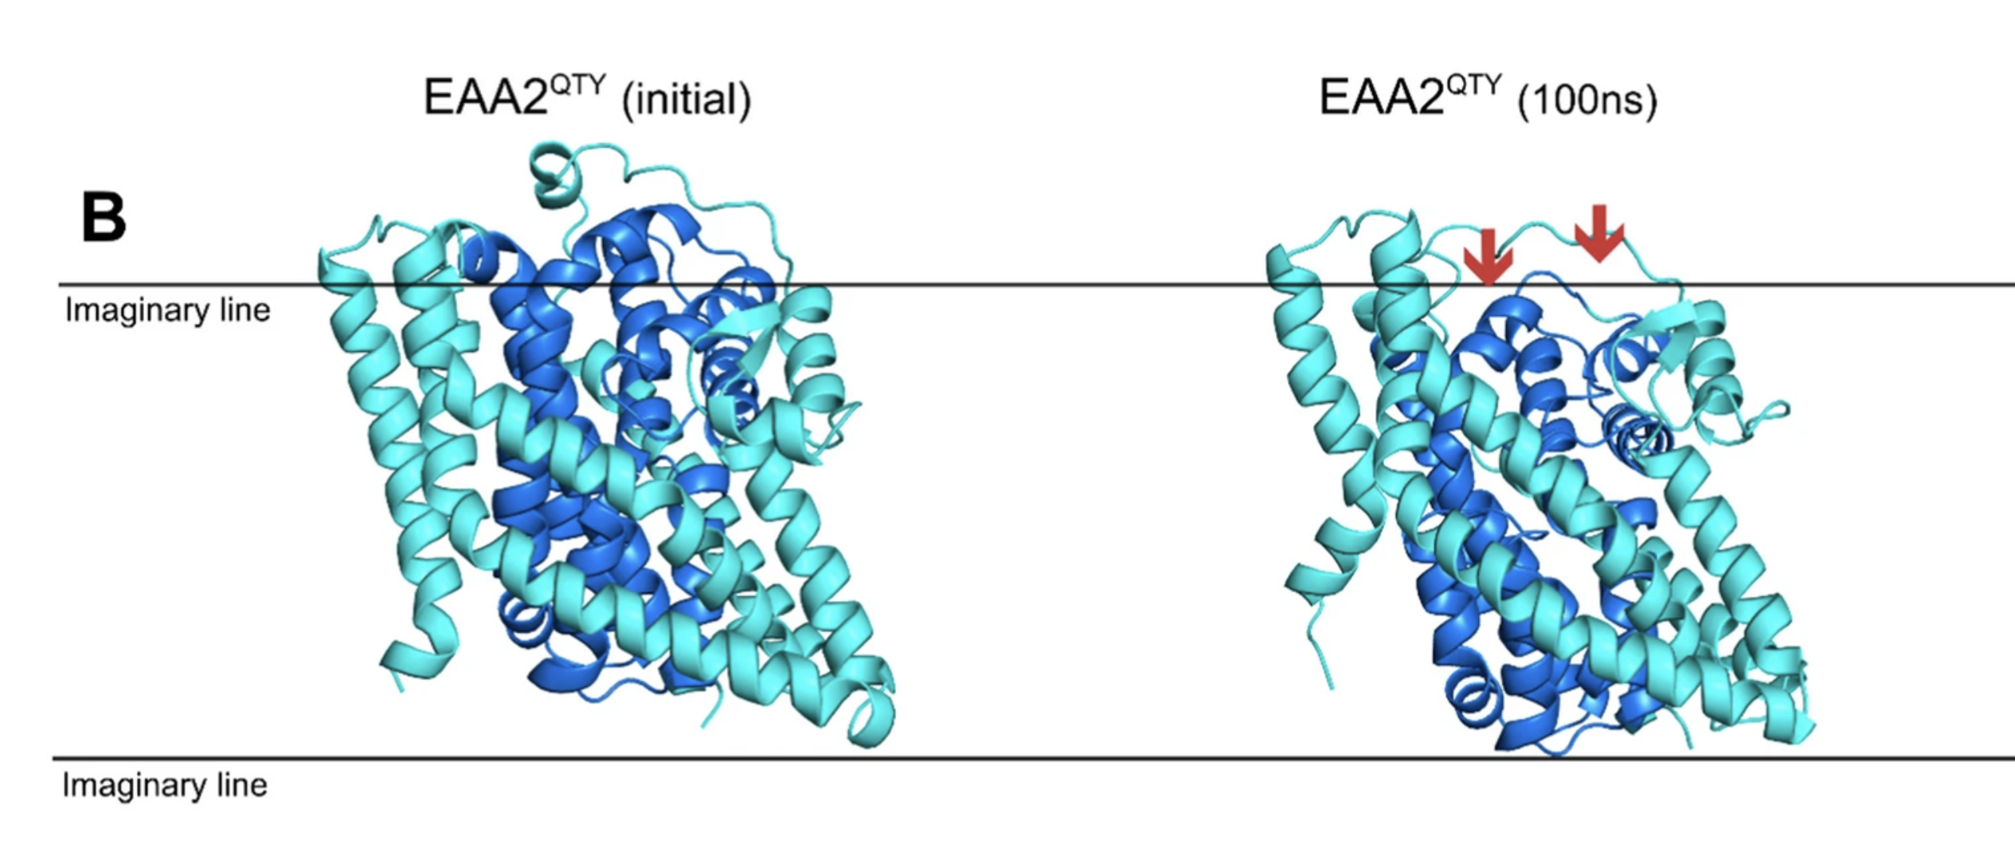
İleri Evrimsel algoritmalar
Conformational Sampling
Evolutionary strategies accelerate conformational searches, helping identify protein folding intermediates, which is critical for drug design targeting transporters.
Karagöl A & Karagöl T & Zhang S. Pharm Res 2024

Slide 35
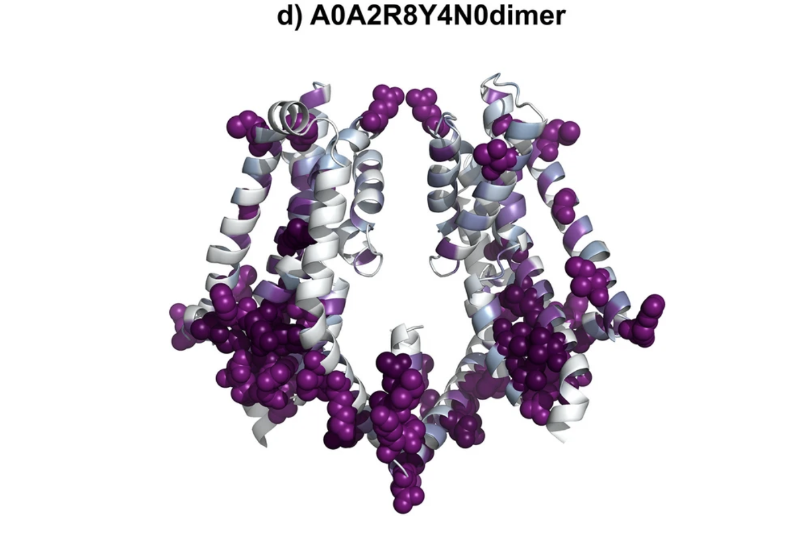

İleri Evrimsel algoritmalar
Dizi değişkenliği ve evrimsel baskıyı analiz ederek, araştırmacılar özellikle hızla mutasyona uğrayan patojenlerde ilaç hedeflemesi için kritik kalıntıları belirleyebilirler.
Karagöl et al. Pharm Res 2024b
*Evolutionary computing server is supported by

Slide 36
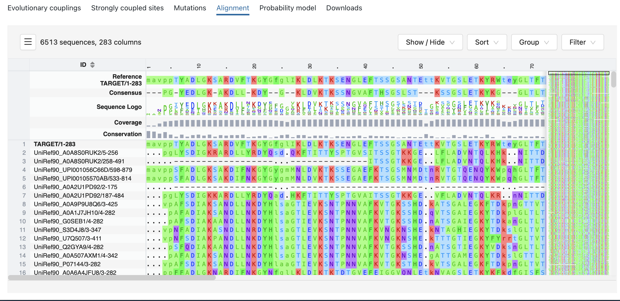

Slide 37
Sonuç: Hesaplamalı biyoloji
Hesaplamalı biyoloji, biyolojik araştırmalarla birlikte bilgisayar bilimleri, matematik, fizik ve istatistik gibi çeşitli disiplinleri bir araya getirir. Bu disiplinlerarası yaklaşım, geleneksel biyolojik araştırma yöntemlerinden farklı düşünme biçimlerini teşvik eder.
Hesaplamalı biyoloji, deneysel biyolojiyle paralel çalışarak, mevcut deneysel bulguları daha iyi anlayabilmek ve doğrulayabilmek için farklı bakış açıları sunar. Bu da araştırmacının bağımsız olarak çözüm geliştirmesini sağlar.

